Slide 1
Майстер і Маргарита
Михайло Булгаков

Slide 2
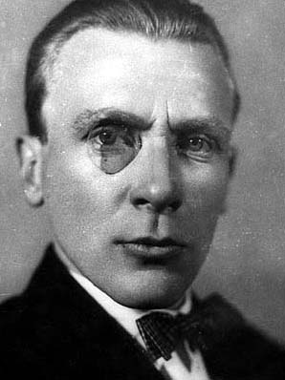
Булгаков Михайло Опанасович
Михайло Булгаков народився 3 травня 1891 р. в родині професора Київської духовної академії Опанаса Івановича Булгакова і його дружини Варвари Михайлівни.У сім'ї було ще шестеро дітей. У 1909 р. М. Булгаков скінчив Київську Першу гімназію і вступив до медичного факультету Київського університету. 31 жовтня 1916 р. — здобув диплом лікаря з відзнакою.У 1913 р. М. Булгаков одружився з Тетяною Лаппа.За часів Першої світової війни М. Булгаков упродовж декількох місяців працював лікарем у прифронтовій М. Булгаков працював лікарем у Червоному хресті, а згодом — у Збройних Силах Півдня Росії. Наприкінці вересня 1921 р. М. Булгаков переїхав до Москви і почав писати фейлетони для столичних газет і часописів. Водночас він публікував окремі твори у газеті «Накануне», що виходила друком у Берліні.

Slide 3
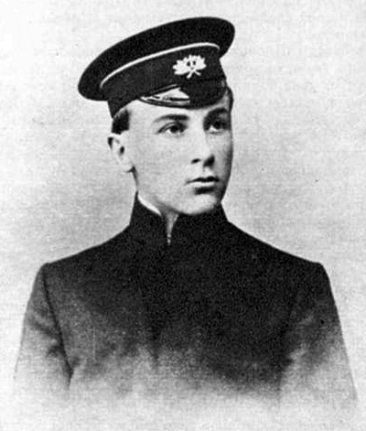
У 1923 р. М. Булгаков вступив до Всеросійського Союзу письменників.У 1924 р. М. Булгаков бере другий шлюб — з Любов'ю Бєлозерською.У 1929 р. М. Булгаков одружився втретє і востаннє — з Оленою Шиловською.У 1930 р. М. Булгаков працював режисером у Центральному театрі робочої молоді (ТРАМ). З 1930 по 1936 рр. — у МХАТі як режисер-асистент. Від 1936 р. працював лібретистом і перекладачем у Большому театрі.Від 1939 р. стан здоров'я письменника значно погіршився. Лікарі діагностували у нього гіпертонічний нефросклероз. М. Булгаков продовжував застосовувати морфій, прописаний йому в 1924 р. задля усунення больових симптомів.10 березня 1940 р. М. Булгаков помер

Slide 4

Основні джерела роману:
Реальні факти з життя письменника та історії СРСР 20-30х рр.
Творчість письменників:Гоголь,Достаєвський,Гете(«Фауст»),Данте(«Божественна ком5едія»), Гофман(«Крихітка Цахес»)
Міфологічні твори(Євангелійські легенди про Ісуса Христа, Пілата,Іуду; біблійні міфи про Диявола)

Slide 5
Сюжетні лінії в романі
Єршалоїмська частина.Філософська тема
Московська частина
Тема кохання і мистецтва
Сатирична Москва 30х років
Фантастична частина

Slide 6
Герої роману
Єшалаїмський світ | Москва 30х років | Фантастичні | З темою кохання
Понтій Пілат Іешуа Га-Ноцрі | Михайло Берліоз Іван Бездомний Степан Лиходіев Ніканор Босой Алоізій Магорич Аннушка Римський | Воланд Коровьев Азазело Гелла Кіт Бегемот Фріда | Майстер Маргарита

Slide 7
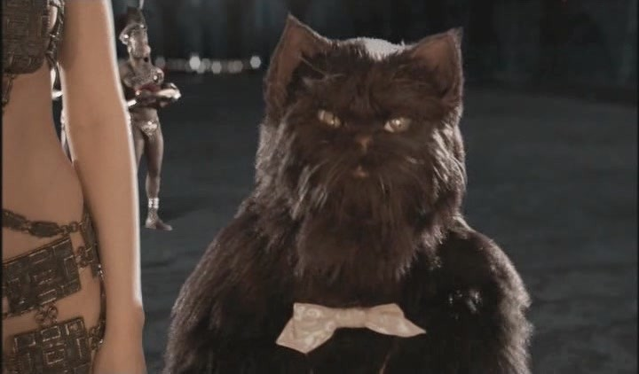
Проблемі твору:
проблема морального вибору;
проблема влади та особистості;
проблема віри та безвір'я;
проблема честі та справедливості;
проблема бездуховності та міщанства;
проблема кохання;
проблема ролі мистецтва в житті;
співвідношення добра і зла;
проблема істини та сенсу життя.

Slide 8
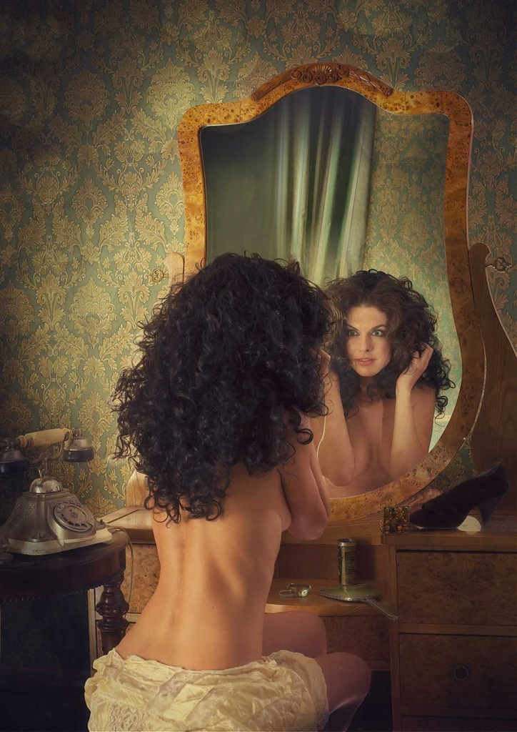
Сатира-гостре висміювання негативного:
бажання людей до легкої наживи;
цензура;
хабарництво;
бездуховність, безталанність літераторів;
жорстокість, байдужістьт, відчуженність і страх;
пияцтво, нечесність,розбещенність, неосвідченність, фальш.

Slide 9
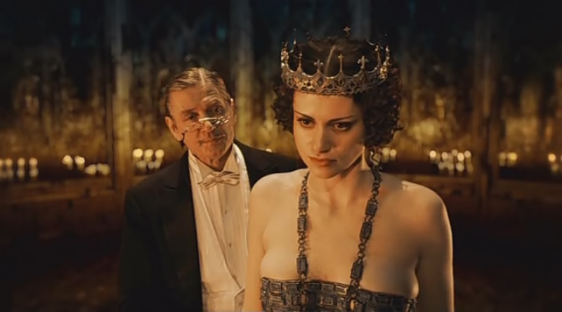
Предмети дійсності 30х років:
згадка про Соловки;
не добра квартира, з якої безслідно зникають люди;
вияви пильності щодо іноземців,ймовірних шпигунів;
доноси.

Slide 10
Етапи життя Майстра | Стан душі, моральні якості
Життя в Москві | Самотність, відчуження
Виграш 100 тис. рублів | Реалізація прагнення незалежності,свобода творчості
Зустріч з Маргаритою | Сильне несподіване почуття, що виникло
Романтичне кохання | Безмежне відчуття сімейного щастя
Написання роману про Понтія Пілата | Бажання знайти істину,утвердження добра та справедливості
Спроба видати роман | Наївність
Поява «друга» Алоізія Магарича | Довірливість
Цькування та переслідування Майстра літературним критиком, владою. Арешт | Страх
Хвороба Майстра | Фізична та моральна слабкість
Спалення роману | Відчай,відступництво
Втеча героя | Вияв своєї поразки
Порятунок наданий вищими силами | Спокій

Slide 11
Цікаві факти про роман:
- У першій редакції романа містилися детальний опис рис «незнайомця» (Воланда) завдовжки 15 рукописних сторінок, а також що відкривало першу «ершалаїмську» главу детальний опис засідання Синедріону, на якому був засуджений Ієшуа.
- У одній з редакцій роман називався «Сатаною».
- Сталін подзвонив Булгакову в 1930 році і між ними була телефонна розмова . Не дивлячись на масові репресії 1937—1938 років, ні Булгакова, ні кого-небудь з членів його сім'ї не заарештували.
- Воланда в ранніх редакціях романа звали Астарот.
- Театру «Вар'єте» в Москві не існує і ніколи не існувало.
- У передостанній редакції романа Воланд виголошує слова: «У нього мужній погляд, він правильно робить свою справу, і взагалі, все кінчено тут. Нам пора!», — що відносяться до льотчика, персонажа, потім виключеного з романа. Можливо, ці слова відносяться до Сталіна.
- За повідомленням вдови письменника, Олени Сергіївни, останніми словами Булгакова про роман «Майстер і Маргарита» перед смертю були: «Щоб знали... Щоб знали».
- Місце, де відбувається основна дія романа — вул. Велика Садова, д. 10, квартира № 50 — в 80-і роки, після широкого видання романа, стало культовим, в під'їзді, де розташована ця квартира, постійно збиралися різні молоді люди, розмальовуючи стіни і ін.
- Зараз в Москві за адресою вул. Велика Садова, д. 10, знаходяться два музеї, що розповідають про життя і творчість письменника Також там проходять театральні постановки, своєрідні імпровізації на твори Михайла Булгакова, організовуються екскурсії, у тому числі і нічні.

Slide 12
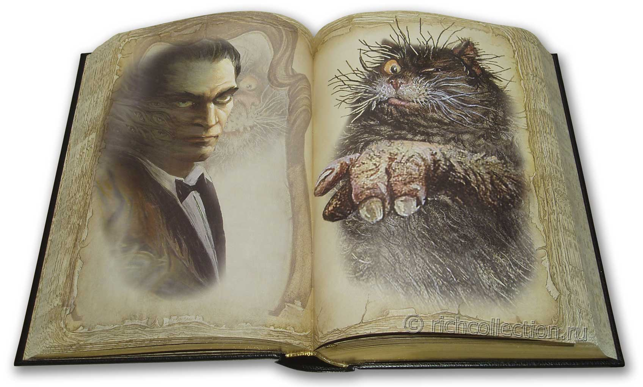
Підготувала учениця 11 класу Копать Маргарита

